Slide 1
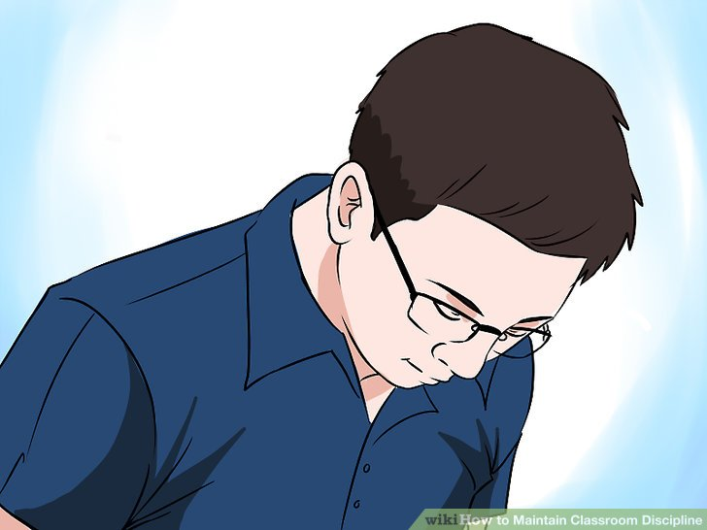
Disciplína

Slide 2
Pochopení disciplíny
Principy disciplíny
Praktikování disciplíny

Slide 3
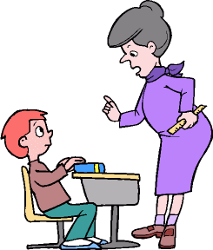
Pochopení disciplíny
Dva druhy disciplíny
Pro koho je disciplína?
Disciplína – proč a jak?

Slide 4
Pokud studuješ slova a život Ježíše, jsi student.
Pokud věříš slovům Ježíše a také věříš v něj, jsi věřící.
Pokud přijímáš celým srdcem slova Ježíše a napodobuješ jeho život, jsi učedník.

Slide 5

Principy dispcilíny
Způsob myšlení
Motivace
Reakce

Slide 6
Následovník praktikuje disciplínu, která mu byla uložena.
Učedník si váží své vlastní disciplíny.

Slide 7
Praktikování disciplíny
Sebekontrola
Odpuštění
Pravda
Modlitba

Slide 8
Učednictví je volba.
Disciplína je každodenní rozhodnutí a úkol.
Budujme v sobě strukturu sebekázně. Bude to težké, a možná příjde zklamání, ale nesmíme to vzdát.

